Slide 1
Рекомендации по цифровизации УГФ: предварительный вариант
7 июня 2021
PEMPAL – казначейское сообщество
Ежегодное пленарное заседание 2021 года
Герардо Уна
Старший экономист
Бюджетно-налоговый департамент

Slide 2
Общий обзор
Эволюция подходов к проектированию ИСУФ
Основные сложности проектирования ИСУФ
Рекомендации по цифровизации УГФ
Аналитический подход высокого уровня
Основные области и процессы
Уровень развития функциональных ИТ-принципов УГФ
Исполнение бюджета и контроль
Основные выводы

Slide 3
I. Эволюция подходов к проектированию ИСУФ
Долгосрочная цель информацонных систем управления финансами (ИСУГФ) состоит в формировании своевременных, актуальных и надежных финансовых данных и отчетов, способствующих улучшению финансовой дисциплины, качества государственных расходов и финансовой прозрачности
Однако за последние 30 лет основные подходы к проектированию ИСУФ претерпели серьезные изменения
Когда-то предпочтительным вариантом были полностью интегрированные системы (ИГУГФ). Но, в целом, эти решения оказались менее эффективными, чем системы, ориентированные на "центральные" модули УГФ, реализуемые последовательным образом
Эти "центральные" модули включают бюджетирование, бухгалтерский учет, казначейство и отчетность. Вспомогательные функции УГФ - начисление заработной платы, закупки, управление государственными инвестициями и т.д. – могут связываться с ними через интерфейсы
Тем не менее, некоторые страны и партнеры по развитию продолжают поддерживать внедрение всеобъемлющих ИСУФ «с нуля»

Slide 4
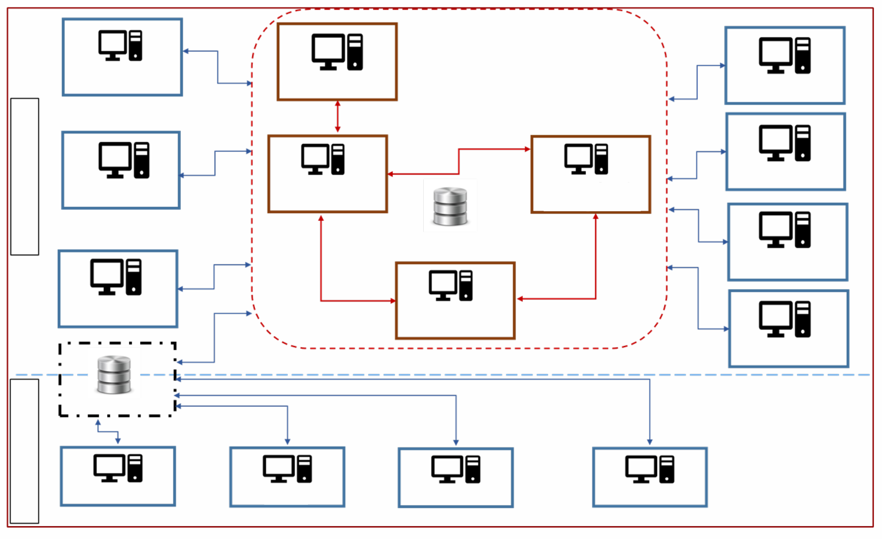
I. Эволюция подходов к проектированию ИСУФ
Рисунок 1. Схематическое изображение комплексной ИСУФ развивающихся странах
Планирование
Подготовка бюджета
Снабжение
Центральный уровень
Заработная плата
Государственные инвестиции
Исполнение бюджета
Управление финансами и денежными средствами
Главная бухгалтерская книга
Управление активами
Управление долгом
Бухгалтерский учет
Центральный банк (TSA)
Хранилище данных
Субнациональный уровень
ИСУГФ
ИСУГФ
ИСУГФ
ИСУГФ

Slide 5
II. Основные сложности проектирования ИСУФ
Опрос 46 стран, проведенный Бюджетно-налоговым департаментом в 2019 году, показал, что неудачи некоторых проектов ИСУФ в развивающихся странах были вызваны многими факторами, в том числе:
Неспособность разработать концепцию дизайна надлежащего качества
Слабо определенные функциональные требования
Автоматизация существующих неэффективных бизнес-процессов
Неэффективная параметризация готовых коммерческих решений
Упрощение подходов для того, чтобы запустить ИСУФ как можно раньше
Неспособность модернизировать основные процессы УГФ (например, план счетов) параллельно с разработкой ИСУФ
Существенные задержки в реализации и перерасход средств
Более подробная информация доступна в документе "Как разработать информационную систему управления финансами: Модульный подход" Герардо Уна, Ричард Аллен и Николас Боттон. Бюджетно-налоговый департамент 19/02

Slide 6
II. Основные сложности проектирования ИСУФ
№ | Тема | Основные недостатки центральных элементов ИСУФ
1 | Бухгалтерский учет и финансовая отчетность | 1.1. Проблемы с формированием точных и своевременных финансовых отчетов
 |  | 1.2. Неспособность интегрировать план счетов и бюджетную классификацию
 |  | 1.3. Отсутствие хранилища данных или возможности детализации до подробной бухгалтерской и бюджетной информации
2 | Отслеживание денежных потоков и сверка банковских счетов | 2.1. Недостатки, связанные со сверкой банковских счетов и электронными платежами
3 | Исполнение бюджета и внутренний контроль | 3.1. Недостатки в поддержке управления бюджетом и контроле за ним
4 | Казначейство и управление денежными средствами | 4.1. Недостаточная поддержка государственных банковских процессов
5 | Институциональный охват | 5.1. Неполный охват субъектов центрального правительства
6 | ИТ-платформа | 6.1. Срок действия лицензий на программное обеспечение истек; ограниченная мощность оборудования и/или неадекватное обслуживание базы данных
 |  | 6.2. Плохая или несуществующая связь в региональных или удаленных точках
7 | Возможности взаимодействия и обмена данными | 7.1. Отсутствие обмена информацией с другими системами УГФ (например, сбор доходов, управление долгом, государственные закупки, начисление заработной платы или государственные инвестиционные проекты.

Slide 7
III. Рекомендации по цифровизации УГФ – обзор
Рекомендаций по цифровизации УГФ разработаны для улучшения результатов в области государственных финансов
Рекомендации по цифровизации УГФ направлены на оказание поддержки практикующим специалистам в том, как внедрять или модернизировать ИТ-решения УГФ для улучшения результатов в области государственных финансов, включая предоставление услуг гражданам
Рекомендации будут включать функциональные и технологические принципы ИТ-систем УГФ
Рекомендации позволят более эффективно и экономично внедрять цифровые инновации
Рекомендации будут разработаны для различных уровней развития ИТ-систем УГФ в разных странах, и соответственно для различных уровней ожидаемых результатов

Slide 8
III. Рекомендации по цифровизации УГФ – обзор
Общая консалтинговая группа
Персонал Фонда Билла и Мелинды Гейтс
Основная рабочая группа МВФ
Сообщество специалистов-практиков по ИТ / УГФ
Гражданское общество
Оказание услуг гражданам
Партнеры по развитию
Государственные чиновники
Порталы налоговой прозрачности
Киберриски
ОСНОВНЫЕ ИТ-СИСТЕМЫ УГФ
(Казначейство, бюджет, бухгалтерский учет и налоговая отчетность)
70% - 80%
30% - 20%
Промышленность
Цифровые инновации
Академия

Slide 9
III. Рекомендации по цифровизации УГФ – обзор
Рисунок 1. Карта заинтересованных сторон и основных бюджетно-налоговых функций
Надзорные учреждения
Парламент – AD, TD, PD
Счетная палата – CD, AD, PD
Совет по налогообложению – AD, PD
Антикоррупционное бюро – CD, AD, PD
Общественность, неправительственные организации, академия, медиа – AD
Внешние рейтинговые агентства – AD, TD
Мотивация
Проверка политики и операций государственных организаций
Предложение/внедрение антикоррупционных политик
Оценка финансовой жизнеспособности стран
Прочие основные органы правительства
Кабинет министров – AD, TD
Министерство планирования – CD, AD, TD, PD
Отраслевые министерства – CD, AD, TD, PD
Агентство госзакупок – CD, AD, TD, PD
Мотивация
Подготовка решений по экономической/налоговой политике
Поддержка эффективной налоговой политики (ЦБ)
Подготовка планов по достижению стратегических целей, например по инфраструктуре, устойчивому развитию
Предоставление государственных услуг
Эффективное предоставление товаров и услуг
Министерство финансов
Департамент налогообложения на макроуровне – CD, AD, PD
Департамент бюджета – CD, AD, TD, PD
Министерство финансов – CD, AD, TD, PD
Департамент управления задолженностями – CD, AD, TD, PD
Департамент государственных инвестиций – CD, AD, PD
Департамент управления налоговыми рисками – CD, AD, PD
Департамент информационных технологий – AD
Налоговая служба – CD, AD, TD, PD
Мотивация
Подготовка надежных налоговых прогнозов на макро-уровне
Установка стратегии и правил налогообложения
Подготовка/реализация достоверных бюджетов
Усовершенствование процессов управления денежными средствами и платежами
Сбор налоговых/таможенных поступлений
Управление государственными инвестициями
Управление налоговыми рисками
Выпуск своевременных/надежных налоговых отчетов
Управление налоговыми кризисами (МФЦ, COVID-19)
Поддержка более качественного предоставления услуг гражданам со стороны государственных учреждений
Подкрепление процессов УГФ соответствующими технологиями и внедрение цифровых инноваций
ИТ-индустрия и COP
Продавцы программного и аппаратного обеспечения – TD
Сообщество специалистов-практиков по ИТ / УГФ – TD
Мотивация
Продажа оборудования, приложений и программного обеспечения
Предоставление технической поддержки
Прочие бюджетные организации
Центробанк – CD, AD, TD, PD
Агентство соцбезопасности – CD, AD, TD, PD
Прочие внебюджетные организации – CD, AD, TD, PD
Субнациональные органы государственного управления – CD, AD, TD, PD
Госкорпорации – CD, AD, TD, PD
Служба государственной статистики – CD, AD, TD, PD
Мотивация
Предоставление качественных государственных услуг
Коммерческая успешность (ПК)
Сбор основных статистических данных (НСС)
Внешние партнеры и частный сектор
МВФ – AD, TD, PD
Мировой банк – AD, TD, PD
Банки регионального развития – AD, TD, PD
Организации, предоставляющие помощь на двухсторонней основе – AD, TD, PD
Частный бизнес / ГЧП – TD, PD
Мотивация
Осуществление наблюдения за странами-членами
Кредитование/выдача грантов и поддержка CD
Принятие инвестиционных решений
Обозначения: CD = сбор данных; AD = анализ данных; TD = принятие решений; PD = публикация данных

Slide 10
IV. Аналитический подход высокого уровня
Определение основных функций и процессов УГФ, поддерживаемых ИТ-системами
1. Бюджетно-налоговая политика
2. Управление бюджетом и поступлениями
3. Управление казначейством
4. Учет, отчетность и аудит
5. Прочие центральные финансовые функции
Инструменты / принципы и руководства по диагностике УГФ, основные аспекты, связанные с функциями УГФ
1. Оценка/код налоговой прозрачности
2. Оценка управления государственными инвестициями
3. Государственные расходы и финансовая подотчетность
4. Индекс открытости бюджета*
5. Партнерство "Открытое правительство"*
6. Партнерство "Открытое подрядничество"*
Функциональные требования к ИТ-системам УГФ высокого уровня
Разработка функциональных требований на уровне концептуального проекта
Функциональные и технологические принципы ИТ-систем УГФ**
1. Бюджетно-налоговая политика
2. Управление бюджетом и поступлениями
3. Управление казначейством
4. Учет, отчетность и аудит
5. Прочие центральные финансовые функции
Отдельные аспекты/параметры
** Технологические принципы будут разрабатываться параллельно

Slide 11
V. Основные области и процессы
1. Бджетно-налоговое прогнозирование и подготовка бюджета
Подготовка годового бюджета;
Контроль бюджета (схема обратной связи); и
Прогнозирование налоговых и неналоговых поступлений.
2. Государственное инвестирование
3. Участие общественности в бюджетном процессе
4. Контроль за фискальными рисками
5. Балансовый отчет общественного сектора
6. Реализация и контроль бюджета
7. Сбор налоговых и неналоговых поступлений
8. Учет и отчетность:
Учет и отслеживание финансовых операций;
Составление годовых финансовых и бюджетных отчетов;
Составление финансовых и бюджетных отчетов на конец года; и
Консолидация основных финансовых отчетов, охватывающих сектор госуправления и гос. сектор
9. Портал для распространения бюджетно-налоговой информации и результатов УГФ
10. Управление казначейством
Прогнозирование и управление денежными потоками;
Операции по управлению задолженностью;
Управление счетами в государственных банках; и
Электронные платежные системы.
11. Управление финансовыми активами
12. Внутренний аудит

Slide 12
V. Основные области и процессы
Таблица 1. Функциональные требования ИТ-систем УГФ для исполнения и контроля бюджета
Функция/процесс | Цель | Функциональные требования | Индикаторы инструментов оценки УГФ
1. Утверждение расходов 2. Распределение по периодам и распрядителямбюджетных средств 3. Пирнятие обязательств | Предоставление достоверной информации о наличии средств для выполнения обязательств на основании согласованного утверждения расходов и дополнительного бюджета. | Регистрация и управление достоверной бюджетной информацией. Разрешение бюджетным подразделениям планировать и утверждать расходы, как текущие, так и капитальные, не менее чем на XX месяцев вперед, в соответствии с бюджетными ассигнованиями и/или освобождениями от обязательств. Регистрация расходов по административной, экономической, функциональной и программной классификации. Интеграция бюджетной классификации в бухгалтерский план счетов (ПС). | ГРФП PI 21.3 Принципы ФТК 1.3.1 и 2.2.1 Оценка управления государственными инвестициями 8.a и 12.a
 | Предоставление достоверной информации о наличии средств для выполнения обязательств на основе обновленных сумм утверждения расходов с учетом перераспределения ассигнований в течение бюджетного года. | Регистрация обновленных бюджетных ассигнований с учетом любых перераспределений затрат и/или дополнительных бюджетов, утвержденных в течение бюджетного года. Запись любых обновлений бюджета с использованием административной, экономической, функциональной и программной классификации и ПС, указанного выше. | Принципы ФТК 1.3.1 и 2.2.1 Оценка управления государственными инвестициями 8.b и 12.a
 | Поддержка всестороннего контроля выполнения обязательств по расходам и эффективное ограничение обязательств по утвержденным бюджетным ассигнованиям и прогнозируемым наличием денежных средств | Осуществление поледующего контроля - в том случае, если каждая транзакция генерирует новое или измененное обязательство, сумма должна быть ограничена утвержденными бюджетными ассигнованиями и/или прогнозируемым наличием денежных средств. Отметка о том, что контроль был применен правильно в соответствии с законодательством и нормативными положениями. При осуществлении этого контроля должны применяться административная, экономическая, функциональная и программная классификация, а также ПС, указанный выше. | ГРФП PI 25.2 Принципы ФТК 1.3.1 и 2.2.1

Slide 13
VI. Уровень развития функциональных принципов ИТ-системы УГФ
Базовый
Автоматизация рутинных / повторяющихся процессов УГФ
Оптимизация средств сбора и контроля информации
Промежуточный
Более совершенные цифровые решения по автоматизации основных и вспомогательных функций УГФ
Оптимизация взаимодействия
Более подходящая информация для поддержки принятия решений
Передовой
Использование передовых технологий для внесения значительных улучшений в процессы и результаты УГФ.
Цифровая трансформация процессов УГФ
Основные функциональные аспекты УГФ для ИТ-систем
1. Сбор данных | 4. Обмен данными и взаимодействие
2. Обработка и контроль данных | 5. Информация для поддержки принятия решений
3. Хранение данных | 6. Повышение прозрачности информации.

Slide 14
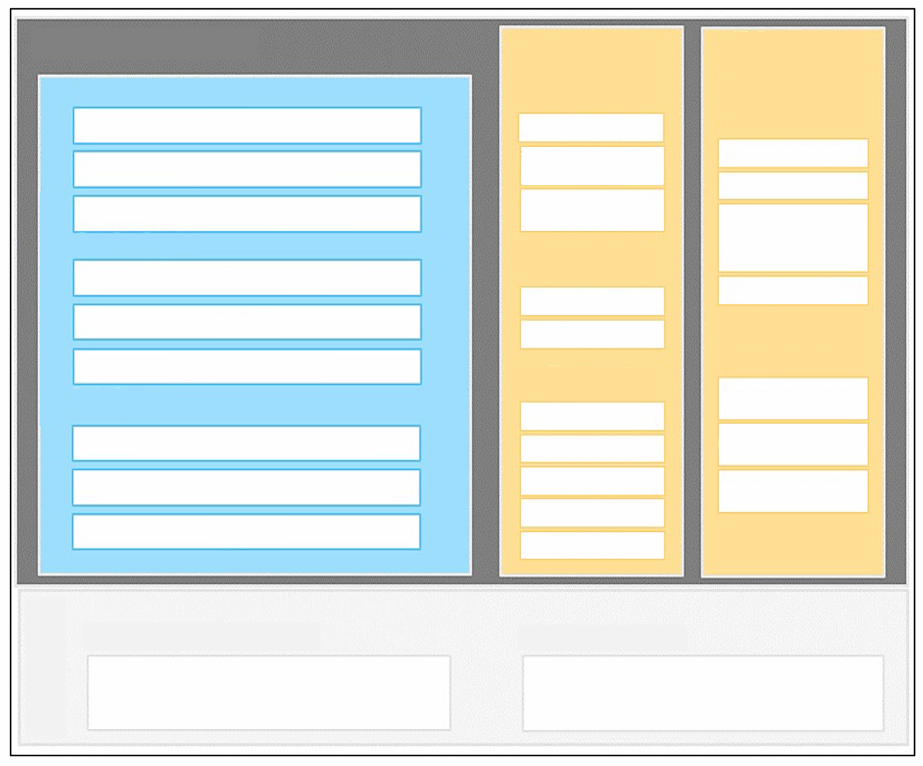
VI. Основные функциональные аспекты и принципы ИТ
No. | Основные функциональные аспекты УГФ для ИТ-систем
1 | Повышенная прозрачность информации
2 | Информация для поддержки принятия решений
3 | Сбор данных
4 | Обработка и контроль данных
5 | Обмен данными и взаимодействие
6 | Хранение данных
Основная ИТ-среда УГФ
Принципы проектирования
Управление корпоративными ИТ и организация
Платформы решений
Максимальная гибкость:
Порталы
Модульный принцип
Государственный уровень:
Открытые платформы данных
Прослеживаемость / автоматизированная отчетность
Четкое лидерство
Конфигурация по сравнению с индивидуализацией
Юридические вопросы, МТО
Платежные и биллинговые платформы и пр.
Образ мышления стартапа: инновации, динамичность, открытый исходный код, 1 источник истины
Уровень служб
Облегчение внутренней и внешней интеграции:
Управление идентификацией и доступом
Операционная совместимость
Цифровые риски
Принципы архитектуры
Рабочие процессы
Открытость
Отчетность, сводные панели…
Максимизация опыта пользователя:
Проектный уровень:
Слой хранения данных
Управление программой
Масштабируемость
Непрерывная оптимизация
Обмен и управление данными
Безопасность/конфиденциальность
Бизнес-процессы для данных и документов
Единовременность
Совершенствование операций
Записи
Многоканальность
Ориентированность на гражданское общество
Инфраструктура подключения
Компоненты «электронного правительства»
Национальная инфраструктура
Электричество, возможность подключения, доступность устройств
Цифровой идентификатор, безопасное облако, совместимые платформы, вспомогательное регулирование

Slide 15
VII. Исполнение бюджета и средства контроля: основные функциональные требования в зависимости от уровня зрелости (1/3)
Функции | Основные цели | Функциональные требования: Уровень зрелости
 |  | Базовый | Промежуточный | Передовой
Принятие обязательств | Регистрация обязательств по оплате в пользу третьего лица | Обязательства зарегистрированы в системе Когда каждая транзакция создает новое или измененное обязательство, сумма должна быть ограничена текущими бюджетными ассигнованиями. Контракты на закупку регистрируются в информационной системе как обязательства с использованием данных с платформы государственных закупок. | Данные системы государственных закупок используются для создания обязательств Контракты на закупку автоматически регистрируются в информационной системе как обязательства с использованием информации с платформы государственных закупок. Любые изменения в контракте на закупку включают описание этих изменений, которые регистрируются в информационной системе или на платформе государственных закупок. | Система закупок автоматически создает обязательства - информационная система автоматически получает уведомление обо всех заключенных контрактах с платформы электронных закупок. Информационная система автоматически получает основные данные контракта с платформы электронных закупок. Информационная система имеет возможность публиковать информацию об обязательствах на платформе открытых данных.

Slide 16
VII. Исполнение бюджета и средства контроля: основные функциональные требования в зависимости от уровня зрелости (2/3)
Функции | Основные цели | Функциональные требования: Уровень зрелости
 |  | Базовый | Промежуточный | Передовой
Проверка, сертификация или ликвидация | Убедиться, что товары и услуги поставлены или оказаны в соответствии с контрактом. | Поступление товаров и услуг регистрируется в системе Информация о датах подтверждения или сертификации того, что товары и услуги по каждой транзакции были поставлены или оказаны, регистрируется в информационной системе. Счета-фактуры сопоставляются с исходными транзакциями обязательств. Информационная система проверяет, чтобы общая сумма платежей не превышала сумму обязательства. В главную бухгалтерскую книгу вносятся изменения, чтобы отразить суммы, подлежащие оплате. Соответствующая роль должностных лиц в процессе контроля должна быть четко разделена таким образом, чтобы должностные лица, контролирующие обязательства, не играли никакой роли в процессе оплаты. | Поступление товаров и услуг своевременно регистрируется непосредственно в системе Поступления за полученные товары и услуги регистрируются непосредственно в информационной системе в день совершения этих транзакций или путем обмена информацией с системой управления запасами/активами. Данные любых электронных счетов-фактур, представленных поставщиком, сопоставляются с обязательством, тем самым подтверждая информацию о контракте и поставщике. Системный функциональный контроль обеспечивает разделение обязанностей | Поставщики предоставляют электронные счета При поставке товаров и услуг поставщики выставляют электронные счета-фактуры, которые затем автоматически регистрируются в информационной системе. Проверки поставщиков проводятся с помощью других государственных информационных систем для обеспечения соблюдения юридических обязательств, таких как системы налогового администрирования. Проверки, связанные с процессом закупок, автоматически регистрируются в системе электронных закупок как контрольные этапы контракта. В процессе сертификации автоматически создаются поручения для электронных платежей, которые ставятся в очередь на утверждение.

Slide 17
VII. Исполнение бюджета и средства контроля: основные функциональные требования в зависимости от уровня зрелости (3/3)
Функции | Основные цели | Функциональные требования: Уровень зрелости
 |  | Базовый | Промежуточный | Передовой
Платежные поручения | Авторизация платежа после проверки наличия средств | Платежные поручения создаются в информационной системе и авторизуются для оплаты. Проверки наличия средств проводятся по выделенным средствам и ордерам. | Электронные платежи выполняются в установленный срок Проверки наличия средств производятся в электронном виде и при наличии проблем, которые необходимо решить, создается флажок. Информационная система создает автоматическое предупреждение для всех платежей, не выполненных через 60 дней после проведения платежного поручения. | Процесс оплаты интегрирован с прогнозом движения денежных средств Платежи ставятся в очередь для выплаты в согласованный «срок», обеспечивая прочную связь с управлением денежными средствами и прогнозом движения денежных средств.
Платежи | Совершение платежей (наличными, чеками, электронными переводами или цифровыми средствами) | Крупные платежи осуществляются через систему банковских переводов при наличии средств. Банковская сверка выполняется еженедельно для обновления статуса платежа для платежей, зарегистрированных в главной бухгалтерской книге (это критически важно для платежей по чекам). Для отслеживания просроченных платежей составляются отчеты о просроченной задолженности по оплате. | Платежи производятся автоматически в установленный срок посредством электронного перевода или цифровых средств, за небольшими исключениями. Электронная банковская сверка происходит ежедневно. Системный контроль гарантирует, что для оплаты будут использоваться только банковские счета поставщика. | Электронные платежи, осуществляемые на банковские счета поставщика или цифровыми средствами от правительства физическому лицу (G2P), осуществляются автоматически в установленный срок. Предупреждения в реальном времени и красные флажки появляются в случае любых изменений платежных реквизитов. Информационная система может публиковать информацию о платежах на платформе открытых данных.

Slide 18
VIII. Основные выводы
Многие развивающиеся страны с низким уровнем дохода и страны с формирующейся рыночной экономикой продолжают сталкиваться с серьезными проблемами при модернизации ИСУФ, которые могут быть связаны с основными функциями систем, их охватом и ИТ-платформами.
В большинстве случаев замена центральной ИСУФ на совершенно новую систему вряд ли окажется оптимальной стратегией.
Несмотря на большой объем инвестиций в ИТ-системы УГФ, еще не разработано рекомендаций для практикующих специалистов общественного сектора, содержащих набор «принципов» или надлежащей практики. Бюджетно-налоговый департамент планирует завершить работу над первым проектом таких рекомендаций в течение 2021 года.
Решения должны быть адаптированы для условий конкретной страны. В то же время внедрение эффективных цифровых решений УГФ зависит от двух важнейших предварительных условий: i) приверженности реформе на политическом уровне и ii) наличия фундаментально прочной системы УГФ.

Slide 19
Рекомендации по цифровизации УГФ: предварительный варинат
Герардо Уна
Старший экономист
Бюджетно-налоговый департамент

